Slide 1



Lección 10
Índice
¡Recuerde!
Puede recorrer todas las secciones (intro o clic con el mouse) o elegir la sección que le interese haciendo clic sobre ella. Escoja “¡Inténtelo!” solo después de pasar por todos los contenidos de la lección.
1. Potencia de una Matriz
2. Otras Proposiciones y Relaciones entre Matrices
¡Inténtelo!
By EngiMath TEAM

Slide 2


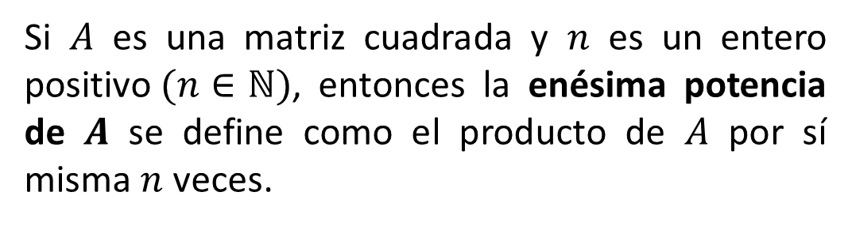
Lección 10
Definición
1. Potencia de una Matriz
Si $A$ es una matriz cuadrada y $n$ es un entero positivo$(n∈ℕ)$, entonces la enésima potencia de $A$ se define como el producto de $A$ por sí misma $n$ veces.
$$A^{n}=A ·A·⋯·A$$
$n$ factores
2. Otras Proposiciones y Relaciones entre Matrices
¡Inténtelo!

Slide 3


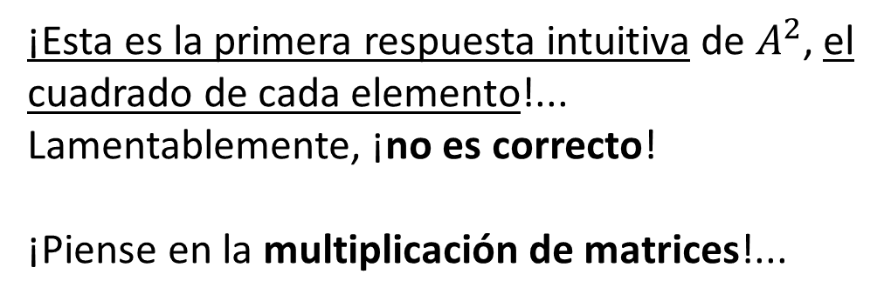


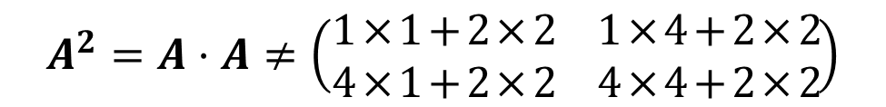
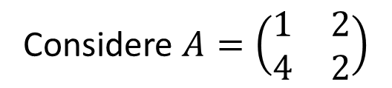
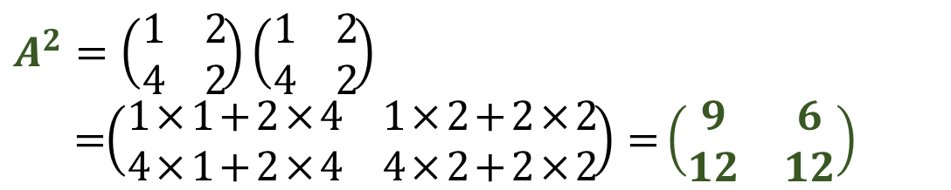

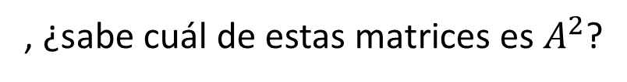

Lección 10
Definición
1. Potencia de una Matriz
Si $A$ es una matriz cuadrada y $n$ es un entero positivo$(n∈ℕ)$, entonces la enésima potencia de $A$ se define como el producto de $A$ por sí misma $n$ veces.
$$A^{n}=A ·A·⋯·A$$
$n$ factores
2. Otras Proposiciones y Relaciones entre Matrices
Ejemplos
Considere $A=\left(\begin{matrix}1 & 2 \\ 4 & 2\end{matrix}\right)$
, ¿sabe cuál de estas matrices es $A^{2}$?
(¡Haga un poco de trabajo antes de “probar suerte"! ¡Selecciónela haciendo CLIC!)
$\left(\begin{matrix}1 & 4 \\ 16 & 4\end{matrix}\right)$
¡BUEN TRABAJO! ¡Mediante la multiplicación de matrices!...
(filas 1ª x columnas2ª)
¡VAYA!... ¡La multiplicación de matrices no es correcta!…
Puede que se haya equivocado…. y ha multiplicado filas por filas… revise su trabajo!
¡Inténtelo!
¡Esta es la primera respuesta intuitiva de $A^{2}$, el cuadrado de cada elemento!...
Lamentablemente, ¡no es correcto!
¡Piense en la multiplicación de matrices!...
$\left(\begin{matrix}9 & 6 \\ 12 & 12\end{matrix}\right)$
$$A^{2}=A·A$$
$$A^{2} ≠\left(\begin{matrix}1^{2} & 2^{2} \\ 4^{2} & 2^{2}\end{matrix}\right)$$
$$A^{2}=\left(\begin{matrix}1 & 2 \\ 4 & 2\end{matrix}\right)\left(\begin{matrix}1 & 2 \\ 4 & 2\end{matrix}\right)$$
$=$ $\left(\begin{matrix}1×1+2×4 & 1×2+2×2 \\ 4×1+2×4 & 4×2+2×2\end{matrix}\right)=\left(\begin{matrix}9 & 6 \\ 12 & 12\end{matrix}\right)$
$\left(\begin{matrix}5 & 8 \\ 8 & 20\end{matrix}\right)$
$$A^{2}=A·A≠\left(\begin{matrix}1×1+2×2 & 1×4+2×2 \\ 4×1+2×2 & 4×4+2×2\end{matrix}\right)$$

Slide 4



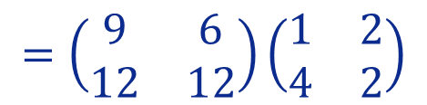


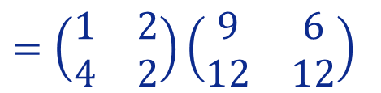

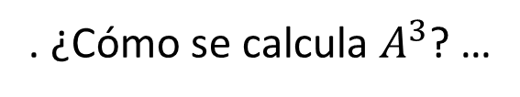

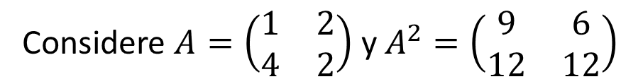


Lección 10
Definición
1. Potencia de una Matriz
Si $A$ es una matriz cuadrada y $n$ es un entero positivo$(n∈ℕ)$, entonces la enésima potencia de $A$ se define como el producto de $A$ por sí misma $n$ veces.
$$A^{n}=A . A .⋯. A$$
$n$ factores
2. Otras Proposiciones y Relaciones entre Matrices
Ejemplos
Considere $A=\left(\begin{matrix}1 & 2 \\ 4 & 2\end{matrix}\right)$ y $A^{2}=\left(\begin{matrix}9 & 6 \\ 12 & 12\end{matrix}\right)$
. ¿Cómo se calcula $A^{3}$? …
$$A^{3}=A . A . A$$
$=A .$ $A^{2}$
$=\left(\begin{matrix}1 & 2 \\ 4 & 2\end{matrix}\right)\left(\begin{matrix}9 & 6 \\ 12 & 12\end{matrix}\right)$
$$=\left(\begin{matrix}1×9+2×12 & 1×6+2×12 \\ 4×9+2×12 & 4×6+2×12\end{matrix}\right)$$
¡Inténtelo!
asociatividad
Fíjese que la asociatividad se podría aplicar en otro orden:
$=\left(\begin{matrix}33 & 30 \\ 60 & 48\end{matrix}\right)$
Pero… el resultado es, obviamente, ¡el mismo!
asociatividad
$$=\left(\begin{matrix}9 & 6 \\ 12 & 12\end{matrix}\right)\left(\begin{matrix}1 & 2 \\ 4 & 2\end{matrix}\right)$$
$$A^{3}=A . A . A$$
$$=A^{2} . A$$
$$=\left(\begin{matrix}9×1+6×4 & 9×2+6×12 \\ 12×1+12×4 & 12×2+12×2\end{matrix}\right)$$

Slide 5

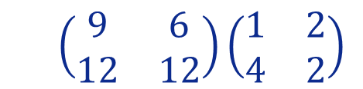
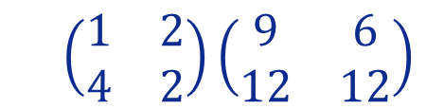

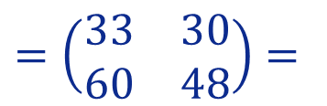
Lección 10
Definición
1. Potencia de una Matriz
Si $A$ es una matriz cuadrada y $n$ es un entero positivo$(n∈ℕ)$, entonces la enésima potencia de $A$ se define como el producto de $A$ por sí misma $n$ veces.
$$A^{n}=A . A .⋯. A$$
$n$ factores
2. Otras Proposiciones y Relaciones entre Matrices
Ejemplos
Generalizemos y recordemos
a partir de estos ejemplos:
Considere $A=\left(\begin{matrix}1 & 2 \\ 4 & 2\end{matrix}\right)$ y $A^{2}=\left(\begin{matrix}9 & 6 \\ 12 & 12\end{matrix}\right)$
. ¿Cómo se calcula $A^{3}$? …
¡Cualquier potencia de $A$ conmuta con $A$! Esto es: $A^{n}A=AA^{n}$
$$A^{3}=A . A . A$$
$=A .$ $A^{2}$
$=\left(\begin{matrix}1 & 2 \\ 4 & 2\end{matrix}\right)\left(\begin{matrix}9 & 6 \\ 12 & 12\end{matrix}\right)$
$$=\left(\begin{matrix}1×9+2×12 & 1×6+2×12 \\ 4×9+2×12 & 4×6+2×12\end{matrix}\right)$$
¡Inténtelo!
asociatividad
Pero… el resultado es, obviamente, ¡el mismo!
Fíjese que la asociatividad se podría aplicar en otro orden:
$=\left(\begin{matrix}33 & 30 \\ 60 & 48\end{matrix}\right)=$
asociatividad
$$=\left(\begin{matrix}9 & 6 \\ 12 & 12\end{matrix}\right)\left(\begin{matrix}1 & 2 \\ 4 & 2\end{matrix}\right)$$
$$A^{3}=A . A . A$$
$$=A^{2} . A$$
$$=\left(\begin{matrix}9×1+6×4 & 9×2+6×12 \\ 12×1+12×4 & 12×2+12×2\end{matrix}\right)$$

Slide 6
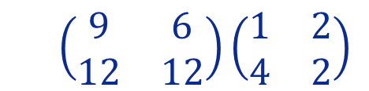
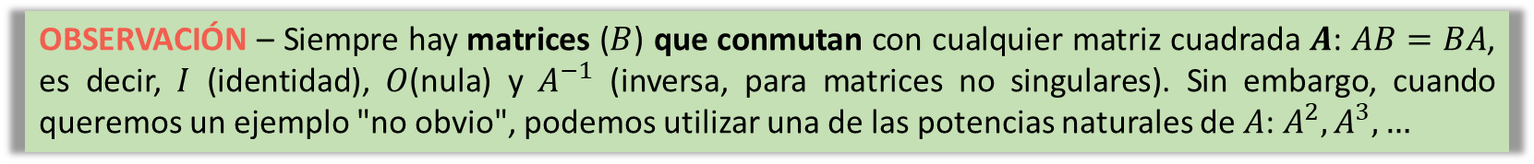
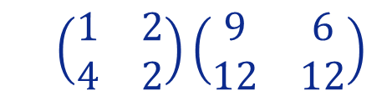
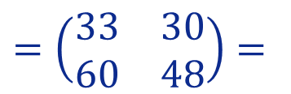
Lección 10
Definición
1. Potencia de una Matriz
Si $A$ es una matriz cuadrada y $n$ es un entero positivo$(n∈ℕ)$, entonces la enésima potencia de $A$ se define como el producto de $A$ por sí misma $n$ veces.
$$A^{n}=A . A .⋯. A$$
$n$ factores
2. Otras Proposiciones y Relaciones entre Matrices
Generalizemos y recordemos
a partir de este ejemplo:
¡Cualquier potencia de $A$ conmuta con $A$! Esto es: $A^{n}A=AA^{n}$
$=\left(\begin{matrix}1 & 2 \\ 4 & 2\end{matrix}\right)\left(\begin{matrix}9 & 6 \\ 12 & 12\end{matrix}\right)$
$$=\left(\begin{matrix}9 & 6 \\ 12 & 12\end{matrix}\right)\left(\begin{matrix}1 & 2 \\ 4 & 2\end{matrix}\right)$$
¡Inténtelo!
$=\left(\begin{matrix}33 & 30 \\ 60 & 48\end{matrix}\right)=$
OBSERVACIÓN – Siempre hay matrices ($B$) que conmutan con cualquier matriz cuadrada $A$: $AB=BA$, es decir, $I$ (identidad), $O$(nula) y $A^{−1}$ (inversa, para matrices no singulares). Sin embargo, cuando queremos un ejemplo "no obvio", podemos utilizar una de las potencias naturales de $A$: $A^{2},A^{3}, …$

Slide 7

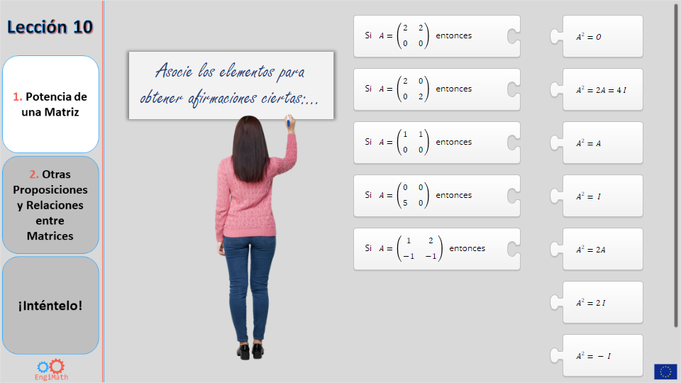
Lección 10
Quiz
1. Potencia de una Matriz
Click the Quiz button to edit this object
2. Otras Proposiciones y Relaciones entre Matrices
¡Inténtelo!

Slide 8

Lección 10
La aritmética de matrices genera algunas "propiedades peculiares".
¡Algunas de éstas son específicas para matrices (como transponer) y otros resultan esencialmente de la falta de un producto conmutativo!
1. Potencia de una Matriz
2. Otras Proposiciones y Relaciones entre Matrices
¡Inténtelo!

Slide 9
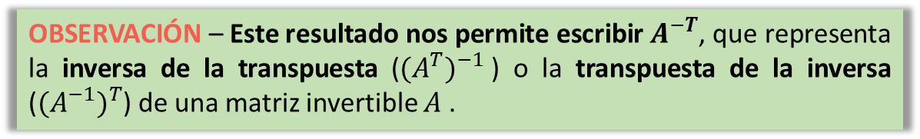
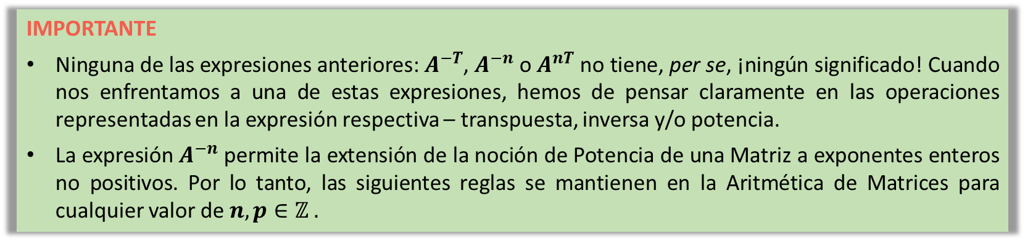



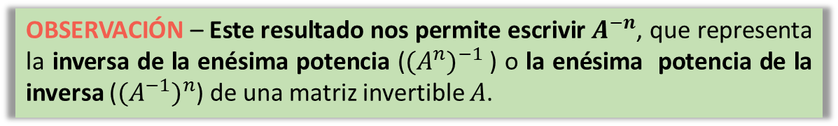

Lección 10
La aritmética de matrices genera algunas "propiedades peculiares".
¡Algunas de éstas son específicas para matrices (como transponer) y otros resultan esencialmente de la falta de un producto conmutativo!
1. Potencia de una Matriz
OBSERVACIÓN – Este resultado nos permite escribir $A^{−T}$, que representa la inversa de la transpuesta (${(A^{T})}^{−1}$) o la transpuesta de la inversa (${(A^{−1})}^{T}$) de una matriz invertible $A$ .
$${(A^{−1})}^{T}={(A^{T})}^{−1}$$
OBSERVACIÓN – Este resultado nos permite escrivir $A^{−n}$, que representa la inversa de la enésima potencia (${(A^{n})}^{−1}$) o la enésima potencia de la inversa (${(A^{−1})}^{n}$) de una matriz invertible $A$.
2. Otras Proposiciones y Relaciones entre Matrices
$${(A^{−1})}^{n}={(A^{n})}^{−1}$$
OBSERVACIÓN – Este resultado nos permite escribir $A^{nT}$, que representa la enésima potencia de la transpuesta (${(A^{T})}^{n}$) o la transpuesta de la enésima potencia (${(A^{n})}^{T}$) de una matriz invertible $A$.
$${(A^{T})}^{n}={(A^{n})}^{T}$$
¡Inténtelo!
IMPORTANTE
Ninguna de las expresiones anteriores: $A^{−T}$, $A^{−n}$ o $A^{nT}$no tiene, per se, ¡ningún significado! Cuando nos enfrentamos a una de estas expresiones, hemos de pensar claramente en las operaciones representadas en la expresión respectiva – transpuesta, inversa y/o potencia.
La expresión $A^{−n}$ permite la extensión de la noción de Potencia de una Matriz a exponentes enteros no positivos. Por lo tanto, las siguientes reglas se mantienen en la Aritmética de Matrices para cualquier valor de $n,p∈ℤ .$

Slide 10





Lección 10
La aritmética de matrices genera algunas "propiedades peculiares".
¡Algunas de éstas son específicas para matrices (como transponer) y otros resultan esencialmente de la falta de conmutatividad del producto!
1. Potencia de una Matriz
$${(A^{−1})}^{T}={(A^{T})}^{−1}$$
$${(A^{n})}^{p}=A^{n×p}$$
2. Otras Proposiciones y Relaciones entre Matrices
$${(A^{−1})}^{n}={(A^{n})}^{−1}$$
$${A^{n}A}^{p}=A^{n+p}$$
$${(A^{T})}^{n}={(A^{n})}^{T}$$
$$A^{0}=I$$
¡Inténtelo!
IMPORTANTE
Ninguna de las expresiones anteriores: $A^{−T}$, $A^{−n}$ o $A^{nT}$no tiene, per se, ¡ningun significado! Cuando nos enfrentamos a una de estas expresiones, hemos de pensar claramente en las operaciones representadas en la expresión respectiva – transpuesta, inversa y/o potencia.
La expresión $A^{−n}$ permite la extensión de la noción de Potencia de una Matriz a exponentes enteros no positivos. Por lo tanto, las siguientes reglas se mantienen en la Aritmética de Matrices para cualquier valor de $n,p∈ℤ .$

Slide 11
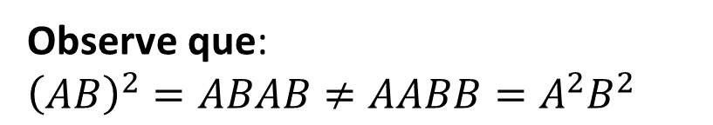

Lección 10
Relaciones entre Matrices - ¿CIERTO o FALSO?...
1. Potencia de una Matriz
Para dos matrices $(n×n)$, $A$ y $B,$ es cierto que:…
$${\left(AB\right)}^{2}=A^{2}B^{2}$$
¡NO!
Observe que:
$${\left(AB\right)}^{2}=ABAB≠AABB=A^{2}B^{2}$$
2. Otras Proposiciones y Relaciones entre Matrices
El producto de Matrices no es conmutativo
¡Inténtelo!

Slide 12
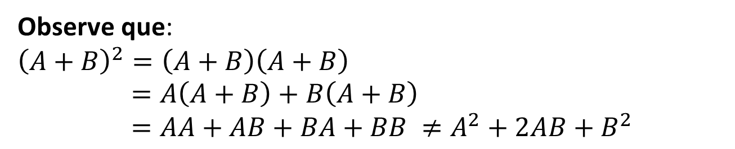


Lección 10
Relaciones entre Matrices - ¿CIERTO o FALSO?...
1. Potencia de una Matriz
Para dos matrices $(n×n)$, $A$ y $B,$ es cierto que:…
$${\left(AB\right)}^{2}=A^{2}B^{2}$$
2. Otras Proposiciones y Relaciones entre Matrices
$${\left(A+B\right)}^{2}=A^{2}{+2AB+B}^{2}$$
¡NO!
Observe que:
$${\left(A+B\right)}^{2}=\left(A+B\right)\left(A+B\right)$$
$=A\left(A+B\right)+B\left(A+B\right)$
$=AA+AB+BA+BB ≠A^{2}+2AB+B^{2}$
¡Inténtelo!
El producto de Matrices no es conmutativo
¡¡No se pueden sumar!!

Slide 13
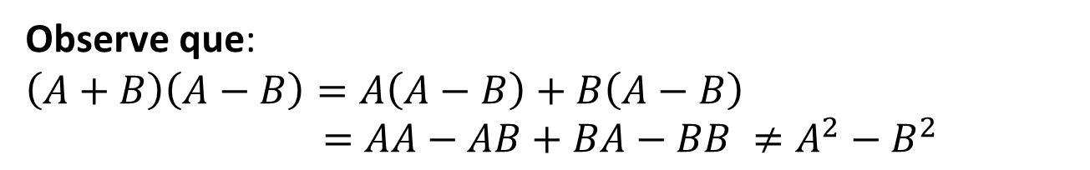


Lección 10
Relaciones entre Matrices - ¿CIERTO o FALSO?...
1. Potencia de una Matriz
Para dos matrices $(n×n)$, $A$ y $B,$ es cierto que:…
Recuerde...
¡¡¡¡PRECAUCIÓN con el Producto de Matrices!!!!
¡NO ES CONMUTATIVO!
Es un error común caer en "la trampa del orden alfabético", escribiendo, por ejemplo, ¡XY en lugar de YX!
$${\left(AB\right)}^{2}=A^{2}B^{2}$$
2. Otras Proposiciones y Relaciones entre Matrices
$${\left(A+B\right)}^{2}=A^{2}{+2AB+B}^{2}$$
$$\left(A−B\right)\left(A+B\right)=A^{2}{−B}^{2}$$
¡NO!
¡Inténtelo!
Observe que:
$$\left(A+B\right)\left(A−B\right)=A\left(A−B\right)+B\left(A−B\right)$$
$=AA−AB+BA−BB ≠A^{2}−B^{2}$
El producto de Matrices no es conmutativo
¡¡No se puden sumar!!

Slide 14


Lección 10
¡Puede ser necesario lápiz y papel para responder a estas preguntas finales! ...
1. Potencia de una Matriz
2. Otras Proposiciones y Relaciones entre Matrices
¡Inténtelo!

Slide 15
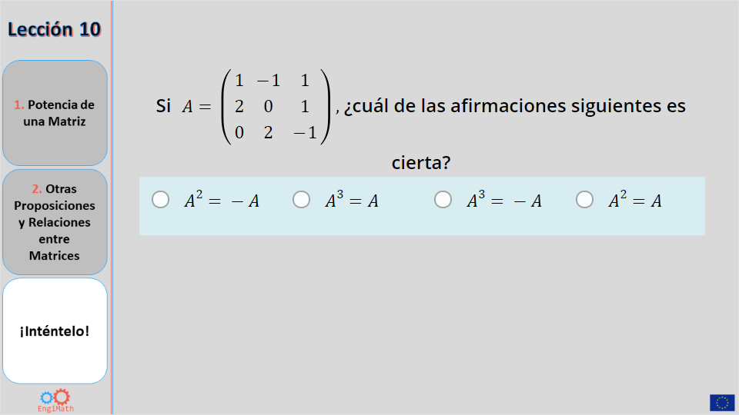
Lección 10
Quiz
1. Potencia de una Matriz
Click the Quiz button to edit this object
2. Otras Proposiciones y Relaciones entre Matrices
¡Inténtelo!

Slide 16


Fin de la Lección 10
¡Esperamos que le haya sido de utilidad!
1. Potencia de una Matriz
2. Otras Proposiciones y Relaciones entre Matrices
¡Inténtelo!
By EngiMath TEAM

